Slide 1
Ymmersion
C’est quoi l’informatique ?

Slide 2
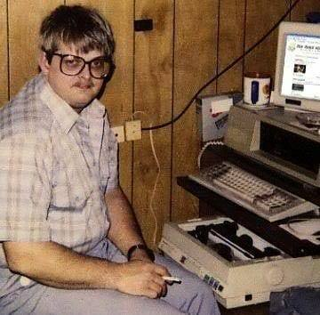
C’est quoi l’informatique ?
Selon vous ?

Slide 3
Le programme…
…. Des anecdotes
… Deux ateliers ludiques
… Une connaissance des métiers

Slide 4
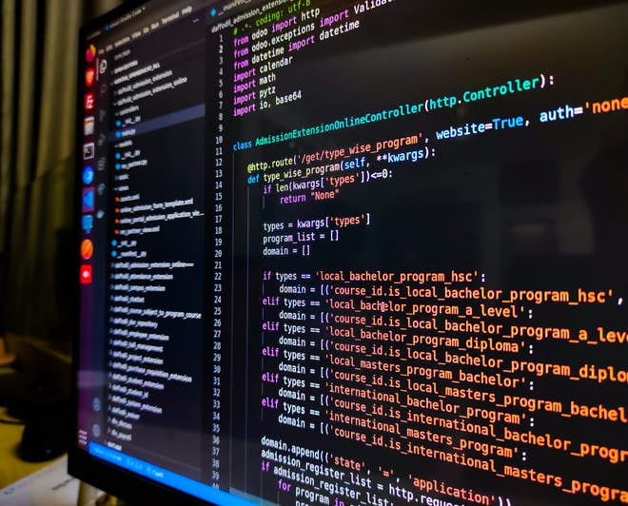
C’est quoi l’informatique ?
Le traitement automatique de l’information par l’exécution de programmes.

Slide 5
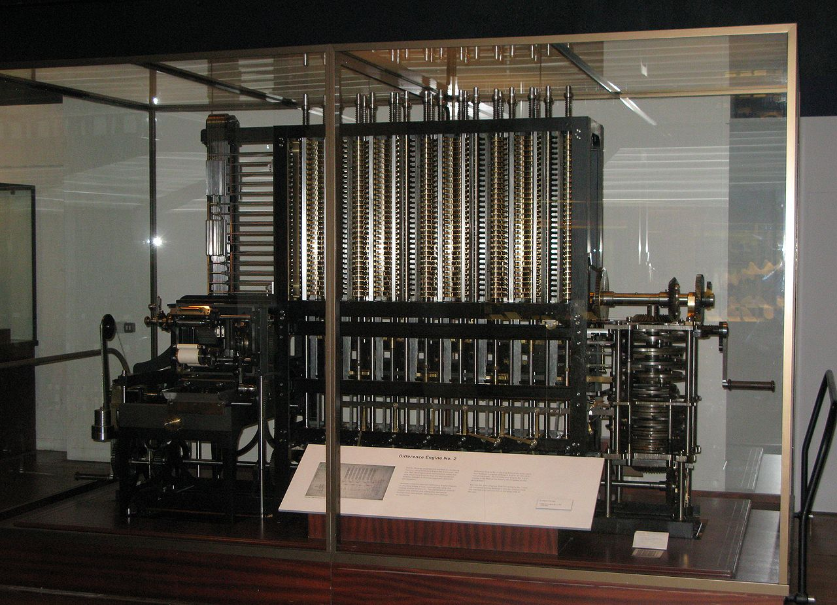
D’où ça vient ?
Des machines à calculer !
La machine différentielle
Inventée en 1786 !

Slide 6

Machines programmables
Des machines programmables à cartes perforées

Slide 7
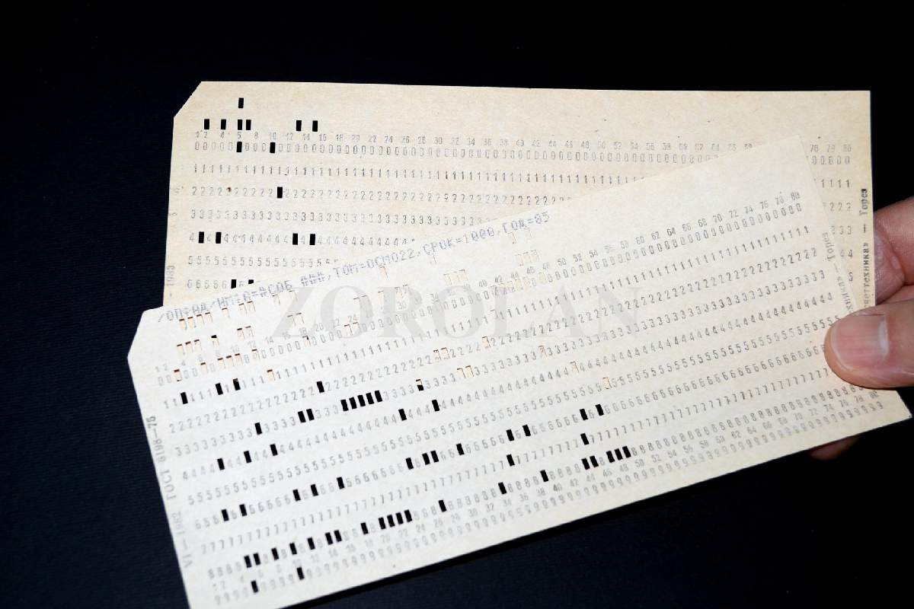
Cartes perforées

Slide 8
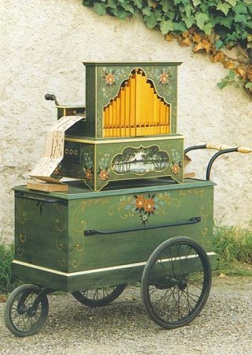
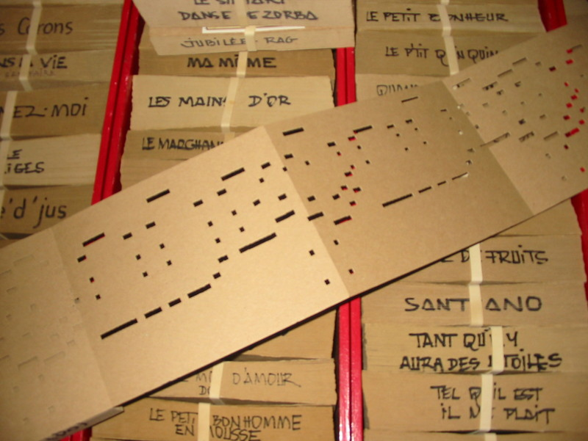
Et Oui !
Comme un orgue de barbarie !

Slide 9
Vidéo d’époque
https://www.youtube.com/watch?v=xuNhpeSteR4

Slide 10
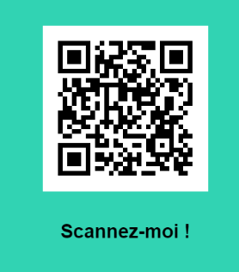
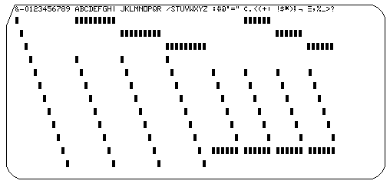
Atelier
Trouvez le message masqué !

Slide 11
Atelier
Solution :
Le voyage temporel d’Ynov Lyon,
A travers les âges technologiques
Se déroule sans aucun hic
Comme une course à reculons
Voyez les chemins traversés
Par ces geeks passionnés

Slide 12




L’informatique aujourd’hui

Slide 13
L’informatique aujourd’hui
Et tout cela grâce…
Au méthodes de stockage d’information (Disque dur, Ram,…)
Aux processeurs (Lampes, transistors,…)
Aux écrans (Cathodique, LED)
Aux développeurs
Aux réseaux

Slide 14
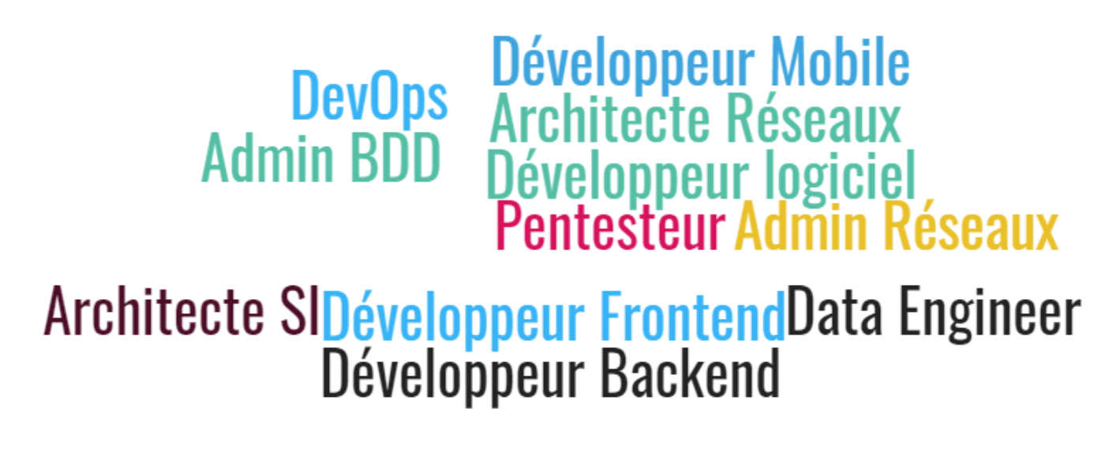
Les métiers

Slide 15
Atelier : Les métiers
Découvrez les métiers de l’informatique
Je vous donne une liste de compétences et devinez l’intitulé du poste grâce à votre google-fu !

Slide 16
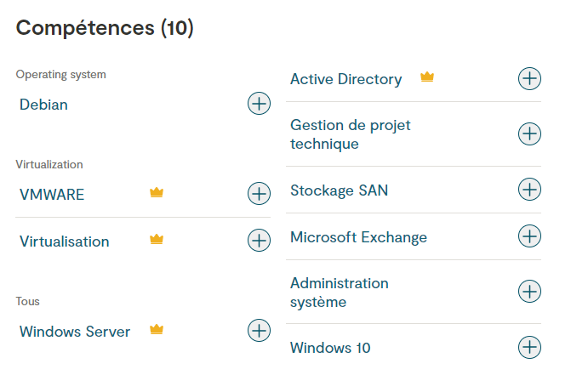
Atelier : Les métiers
Profil 1
Développeur Backend,
Administrateur BDD
ou
Ingénieur Système ?

Slide 17
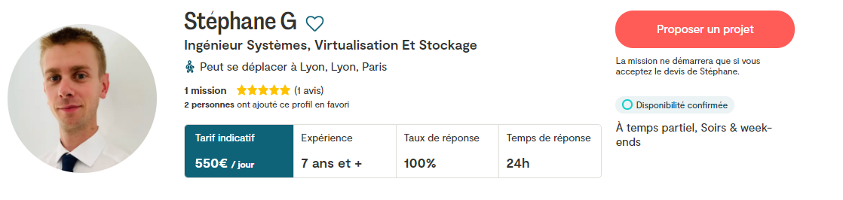
Atelier : Les métiers
Profil 1

Slide 18
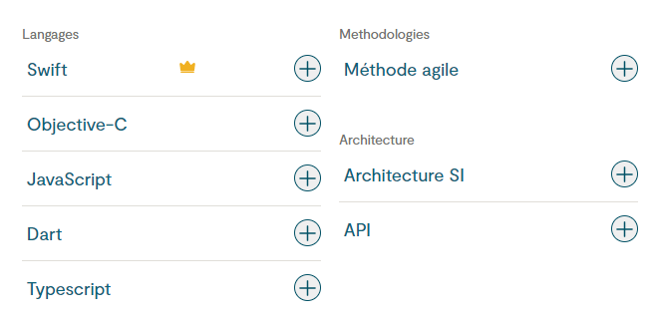
Atelier : Les métiers
Profil 2
Développeur mobile,
Administrateur système
ou
Développeur Front-end ?

Slide 19
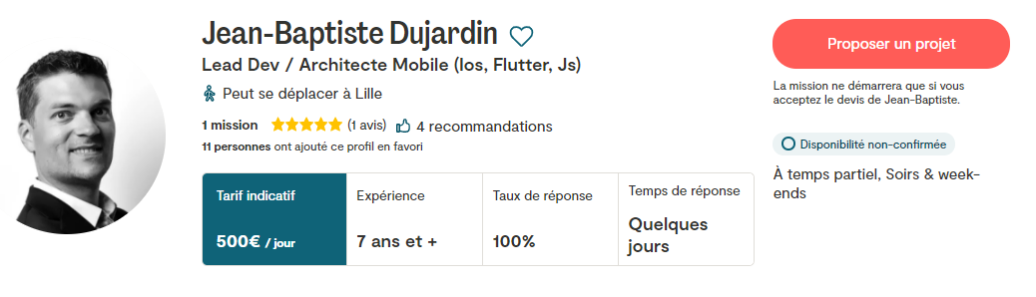
Atelier : Les métiers
Profil 2

Slide 20
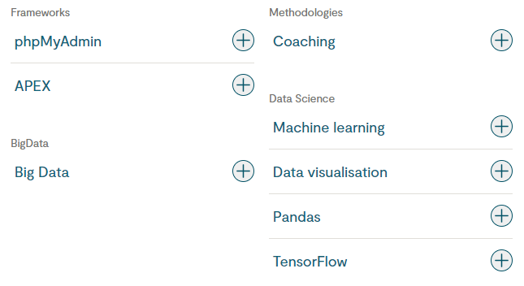
Atelier : Les métiers
Profil 3
Développeur Frontend,
Data scientist
ou
Pentesteur ?

Slide 21
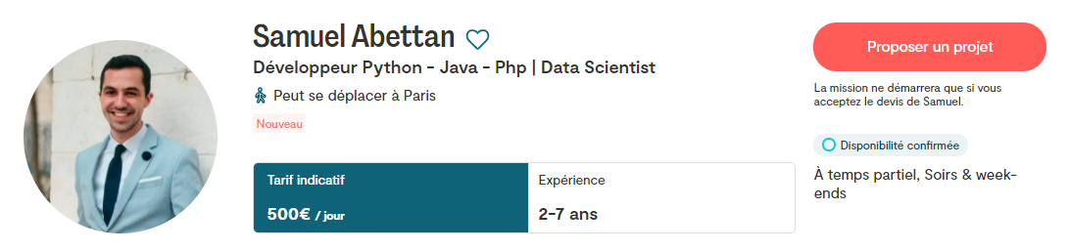
Atelier : Les métiers
Profil 2

Slide 22

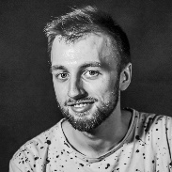
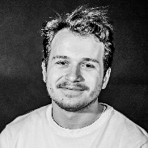

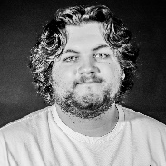
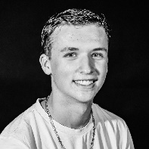
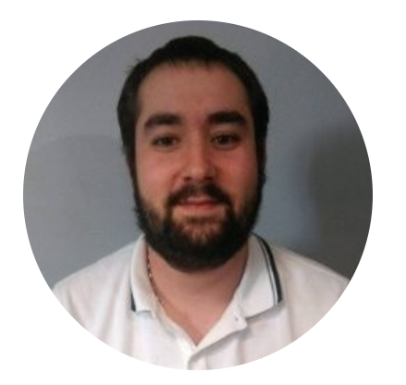
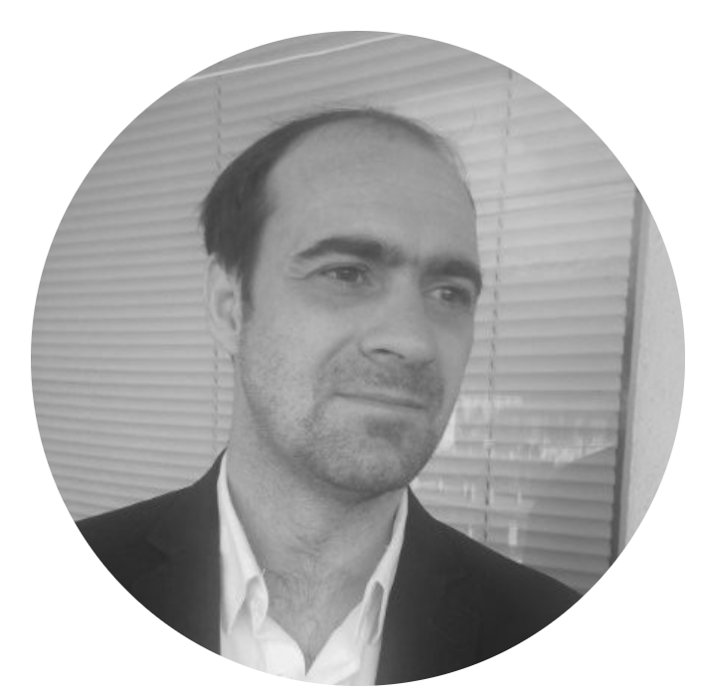


Ymmersions
Hangman
Hangman Web
Groupie Tracker
Forum
Challenge Javascript
Windows
Linux
Réseaux
Python
C++
Projet Infra

Slide 23



Ymmersions
Linux
Gestion de projet
Golang
Raid
Lundi | Mardi | Mercredi | Jeudi | Vendredi | Samedi | Dimanche
Introduction | Gestion de projet | Challenge Go Quest 1 ou: Git (2h) Rudiments (2h) | Challenge GO Quest 2 | Challenge GO Quest 3 | Challenge GO Raid N°1
Challenge Infra Bases Linux | Atelier Agile | Challenge GO Quest 1

